Slide 1
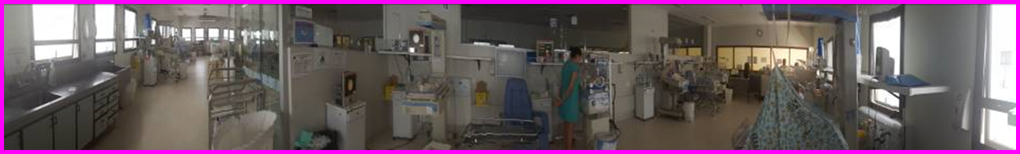
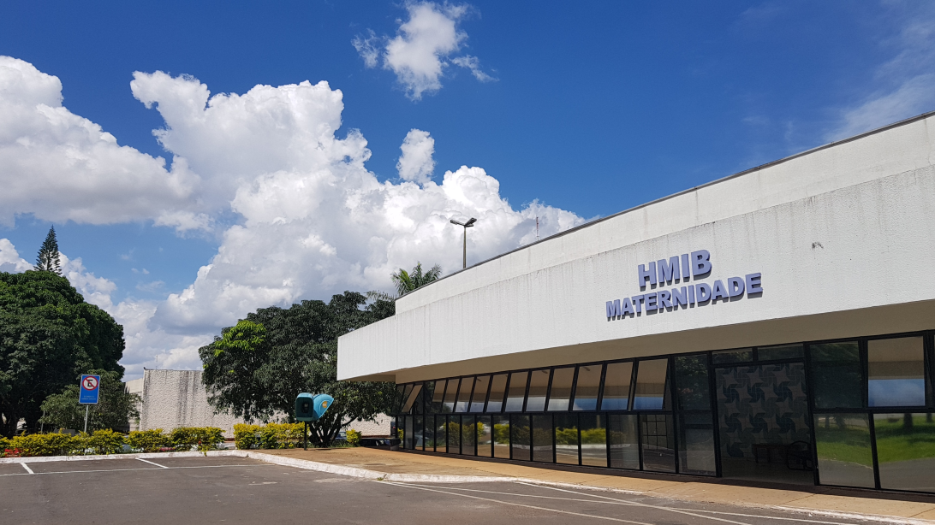
Injúria Renal Aguda
Apresentação:Thaiana Beleza-R3 Neonatologia/ HMIB/SES/DF
Coordenação: Marta D R de Moura
www.paulomargotto.com.br
Brasília, 30 de setembro de 2020

Slide 2
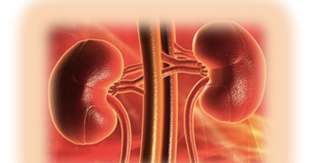
Definição
Redução aguda da função renal que resulta em declínio da TFG e, consequentemente, retenção de escórias nitrogenadas e perda da regulação eletrolítica, ácido-básica e do controle hídrico
TFG: Taxa de Filtração Glomerular

Slide 3
Injúria renal aguda neonatal
Aumento de pelo menos 0,2 a 0,3mg/dL por dia em relação ao menor valor prévio da creatinina
+
Redução do débito urinário
Valor de creatinina ao nascimento reflete a creatinina materna e normalmente reduz com o passar dos dias

Slide 4

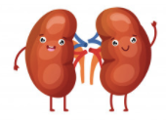


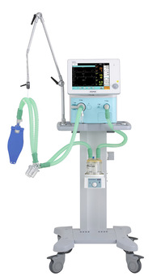
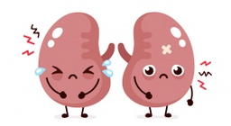

Complicações catastróficas
Falência renal
Terapia renal substutiva
VM prolongada
Maior tempo de permanência na UTI

Slide 5
Associação independente com maior risco de mortalidade
Falência renal
Terapia renal substutiva
VM prolongada
Maior tempo de permanência na UTI

Slide 6
Epidemiologia

Slide 7

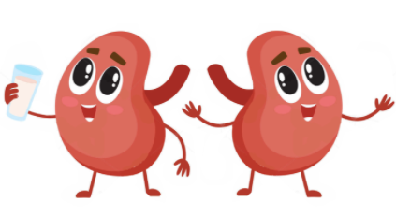
Incidência 2,4-54% RN hospitalizados em UTIN
Falta de definição padronizada para o dx e características da população estudada (RNT/RNPT; severidade da doença)
> risco de desenvolver IRA em RNPT extremos e aumenta dependendo da severidade da doença
Incidência de IRA na população neonatal > pacientes criticamente doentes de outras faixas etárias
Rins em maturação e adaptação
Resistência vascular elevada
Baixa TFG
Elevada atividade de renina plasmática
Baixa perfusão cortical a
Baixa reabsorção de sódio nos túbulos proximais

Slide 8

Demonstraram que a sobrecarga hídrica de 10% > do peso de admissão apresenta > associação com o aumento da permanência hospitalar do que a IRA em si
Soler et al
BH+ mais elevado nos primeiros dias de vida
RN com IRA
% mais elevada de ganho de peso comparado com os pacientes sem IRA

Slide 9

morbidade e mortalidade entre os neonatos
As crianças que sobrevivem a um episódio de IRA têm risco aumentado de desenvolver doença renal crônica (DRC) durante a vida

Slide 10
Nefrogênese & Fisiologia do rim em formação

Slide 11


=
Formação de néfrons
Nefrogênese & Fisiologia do rim em formação

Slide 12


Intra-útero
Homeostase fetal é regulada pela placenta
Envolvidos em funções críticas
Produção de urina (iniciada entre 9-10 semanas)
Maturação pulmonar
Produção hormonal
Rins
Contribui para o fluido amniótico e aumenta progressivamente durante a gestação

Slide 13
Nefrogênese
Quinta semana de gestação até aproximadamente 34 a 36 semanas
2 - 2,7 milhões de néfrons
O impacto da prematuridade, da RCIU e da IRA na nefrogênese ainda não estão bem estabelecidos, mas alguns estudos mostram que o desenvolvimento extra-uterino e a IRA são fatores limitantes da nefrogênese adequada

Slide 14


Estudos em humanos
Em RNPT, a nefrogênese continua após o nascimento, porém de forma acelerada e com detecção de anormalidades glomerulares
O nascimento antes do processo completo da nefrogênese pode significar que os prematuros terminem a nefrogênese com menor número de néfrons do que os nascidos a termo
Sendo assim, os rins de prematuros têm capacidade reduzida de responder aos insultos, o que predispõe ao desenvolvimento de IRA e pode também contribuir para o desenvolvimento mais tardio de doença renal crônica

Slide 15
A injúria glomerular durante o período de desenvolvimento causa uma redução significativa no número total de néfrons
Resposta compensatória do organismo: hipertrofia glomerular dos néfrons remanescentes
Redução da função glomerular caracterizada pelo aumento da pressão hidráulica intracapilar que, por outro lado, lesa a parede capilar
Com o tempo, essa série de eventos leva a glomeruloesclerose progressiva, proteinúria, hipertensão e doença renal crônica

Slide 16
Adaptação do fluxo sanguíneo renal da vida fetal à vida pós-natal

Slide 17

20% a 25% do débito cardíaco é recebido pelo rim
Adulto

Slide 18

Resultado do aumento da pressão de perfusão renal, aumento da resistência arteriolar sistêmica e redução progressiva da resistência vascular renal em decorrência de alterações neuro-humorais e ação de angiotensina II, prostaglandinas, óxido nítrico e catecolaminas.
15% a 18%
6 semanas
Elevando para 10%
1 semana
fluxo aumenta para 6%
com 24h de vida
Os rins recebem 2,5-4% do débito cardíaco
Ao nascimento

Slide 19
Taxa de filtração glomerular

Slide 20
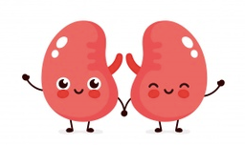

TFG
Medida mais reconhecida de função renal
Sua determinação é um ponto crítico para o diagnóstico de insuficiência renal aguda e crônica, para a prescrição de drogas nefrotóxicas e avaliação da depuração de drogas por um rim em falência e para monitorar efeitos colaterais de medicações

Slide 21
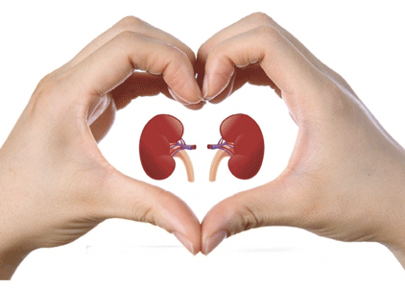
RNT
RNPT
1º dia de vida: Aumenta 10-20 ml/min/1,73 m²
A TFG ao nascimento é < e aumenta mais lentamente
2ª semana de vida: 30-40 ml/min/1,73 m²
Aumenta progressivamente até os 2 anos de idade, quando atinge os mesmos níveis de adultos
A natureza dinâmica da TFG nos neonatos tem implicações relativas ao cuidado, particularmente considerando exposição a drogas, dose e susceptibilidade ao desenvolvimento de IRA

Slide 22

Fórmula de Schwartz
K x comprimento do RN
__________________________
creatinina sérica
Centímetros
Pré-termo 0.33
Termo a 2 anos 0.45
> 2 anos e adolescentes do sexo feminino 0,55
Adolescentes do sexo masculino 0,70
mg/dl

Slide 23
Função tubular
RNT
RNPT
Mais amadurecida
Reduzida habilidade na reabsorção de eletrólitos e proteínas e na [ ] urinária
Necessitam prescrição apropriada de fluidos e reposição de eletrólitos

Slide 24
(Por exemplo a fração de excreção de sódio)
RNPT
A imaturidade desses mecanismos renais explica alguns dos achados urinários na IRA neonatal que difere dos achados em crianças maiores. Também está relacionada a glicosúria e proteinúria transitórias e hipercalemia transitória fisiológica (podendo apresentar valores de potássio sérico até 6meq/L)

Slide 25

Fluxo urinário
Aumenta cerca de 10x durante a vida fetal
6 mL/h na 20ª semana
60 mL/h na 40ª semana
Concentração urinária
Máxima
Urina fetal
400mOsm/Kg nos primeiros dias de vida
1200 mOsm/Kg com 1 ano de idade

Slide 26
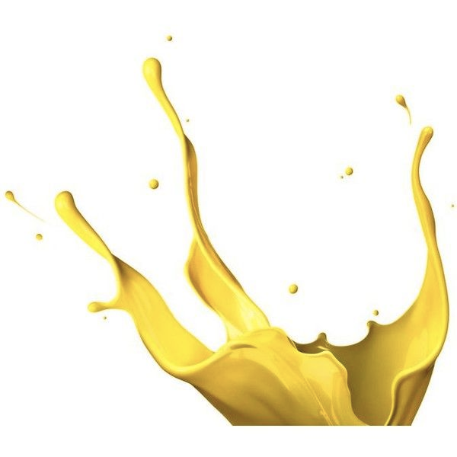
Por que ?
Baixo gradiente de soluto corticomedular com consequente reduzida tonicidade do interstício medular
A elevada produção de prostaglandina E2 nos neonatos pode inibir o efeito tubular de ADH
Baixa expressão de aquaporinas
Relativa insensibilidade tubular ao hormônio anti-diurético (ADH)
Alça de Henle curta e interferência de prostaglandinas

Slide 27
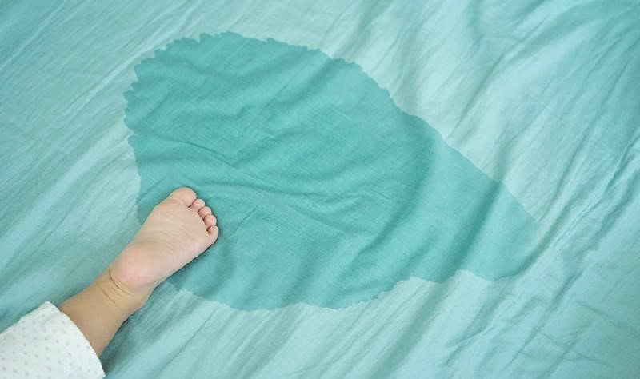
Primeira micção
Variável
4-22% na sala de parto
97% nas primeiras 24h de vida
50% nas primeiras 8h de vida

Slide 28
Diluição urinária
A limitação da taxa de excreção de água resulta de uma limitada TFG
Nas condições em que o líquido do espaço extracelular está aumentado - situações de excesso de ADH ou situações associadas a SIHAD (meningite, asfixia e hemorragia intraventricular, entre outras), ocorre aumento de peso, diminuição da diurese e aumento da densidade urinária

Slide 29

Reabsorção e excreção de sódio
Reabsorção tubular de Na
Reduzida em neonatos e afetada pela idade gestacional e pós-natal
Excreção de Na
Maior durante a vida fetal do que em RN e adultos
Pode estar relacionada a altas [ ] de sódio circulante
Alta sensibilidade a fatores natriuréticos
Fluido extracelular aumentado
Insensibilidade relativa a aldosterona
Imaturidade tubular para reabosorção de sódio

Slide 30

A hipernatremia pode ser observada em duas situações especiais:
1) Perdas renais aumentadas de água (diurese osmótica )
2) Perdas insensíveis aumentadas
Situação mais comum nas UTIN, em virtude da pouca valorização que se costuma dar às perdas insensíveis através da pele
RNPT: 85% a 90% de seu peso corporal representado por água
RNT: 75%
Lactente de 3 meses: aproximadamente 60%

Slide 31

Reabsorção e excreção de potássio
O feto requer um balanço positivo de potássio para seu crescimento normal
Intracelular
K+
K+
Extracelular
K+
Nascimento
Adaptação do rim: Diurese > excreção de K e regulação dos níveis séricos

Slide 32
RNPT
MBP
O balanço positivo de potássio é mais acentuado durante todo o período neonatal
Hipercalemia é usualmente evidente devido a imaturidade dos túbulos distais
O risco de hipercalemia é grande, mesmo na ausência de oligúria
A permeabilidade tubular ao potássio pode contribuir para o balanço positivo fisiológico
Hipercalemia não oligúrica tem sido relatada em cerca de 50% nestes RN na primeira semana de vida, secundária a deficiência da Na-K-ATPase e ao grande desvio de K⁺ para o extracelular

Slide 33
Reabsorção de bicarbonato excreção de ácidos
RN tem limiar mais baixo de reabsorção de HCO3 no túbulo renal proximal
Menor reabsorção do HCO3 filtrado
Neonatos têm < HCO3 sérico do que crianças e adultos
Excreção ácida máxima pelo néfron distal é limitada em RN

Slide 34

Fatores de risco
Hipoxia perinatal
Portadores de cardiopatias congênitas (especialmente os que necessitam de circulação extracorpórea)
Sepse
Anomalias congênitas renais e do trato urinário
(> risco de desenvolver IRA sobreposta à DRC de base)
Prematuros e RN com muito baixo peso
Neonatos que necessitam de oxigenação por membrana extracorpórea

Slide 35
Etiologia e classificação
Pode resultar de insultos durante o período pré-natal, perinatal ou pós-natal
A classificação anatômica tradicional de etiologia da IRA é imprecisa em termos de definir a fisiopatologia e as intervenções terapêuticas
Pré-renal, renal (intrínseca) e pós-renal (obstrutiva)
As alterações na função renal que definem IRA devem ser entendidas como resultado de uma combinação de fatores e exposições
IRA em neonatos criticamente doentes é muitas vezes multifatorial e o risco aumenta com o aumento da prevalência de FR
Ex: secundária a hipotensão, exposição a medicação nefrotóxica, sepse

Slide 36
1
Hipoperfusão renal (Injúria pré-renal)

Slide 37
É a causa mais frequente de IRA em neonatos (85% dos casos)
Representa uma alteração funcional sem uma lesão renal instalada
Redução do fluxo renal podem levar a elevação dos níveis séricos de ureia, com pequena ou nenhuma elevação da creatinina sérica (resposta fisiológica)
A hipoperfusão renal leva a aumento da reabsorção de sódio e de água (associado à reabsorção ativa da uréia) nos túbulos renais, estimulada por angiotensina II e aldosterona
Devido a imaturidade da função tubular (sem capacidade de conservar Na e água) podem não manifestar grau de oligúria esperado

Slide 38
Etiologias comuns de IRA pré-renal
Desidratação por perdas insensíveis
Desidratação por perda de fluidos por outras fontes perdas gastrointestinais, drenos ventriculares, torácicos e abdominais)
Uso excessivo de diuréticos
Doença renal congênita com inabilidade de concentração da urina
ICC
VM com altas pressões
Perdas sanguíneas por qualquer motivo
Medicações como iECA e AINEs

Slide 39
Desidratação por perdas insensíveis
Desidratação por perda de fluidos por outras fontes perdas gastrointestinais, drenos ventriculares, torácicos e abdominais)
Uso excessivo de diuréticos
Doença renal congênita com inabilidade de concentração da urina
ICC
VM com altas pressões
Perdas sanguíneas por qualquer motivo
Medicações como iECA e AINEs

Slide 40
IRA se desenvolve em cerca de 24% dos neonatos que recebem indometacina para fechamento de canal arterial
Ibuprofeno é considerado menos nefrotóxico
Os iECA inibem a síntese de angiotensina II e consequentemente levam a vasodilatação da arteríola eferente renal, com subsequente redução da TFG.
A exposição materna a iECA e a bloqueadores do receptor de angiotensina (BRA) podem afetar o desenvolvimento e a função renal perinatal
Outras consequências da exposição intrauterina aos iECA incluem oligohidrâmnio, hipoplasia pulmonar e insuficiência renal

Slide 41
Desidratação por perdas insensíveis
Desidratação por perda de fluidos por outras fontes perdas gastrointestinais, drenos ventriculares, torácicos e abdominais)
Uso excessivo de diuréticos
Doença renal congênita com inabilidade de concentração da urina
ICC
VM com altas pressões
Perdas sanguíneas por qualquer motivo
Medicações como iECA e AINEs

Slide 42
Pacientes com insuficiência cardíaca congestiva podem necessitar de incremento na contratilidade cardíaca e não de reidratação podendo de beneficiar de drogas vasoativas
Se a hipoperfusão renal for severa ou prolongada, pode ocorrer lesão renal parenquimatosa e consequente retardo no tempo de recuperação da função renal

Slide 43
IRA pré-renal pode também ocorrer por aumento da permeabilidade capilar, como pode ser visto na sepse, ou redução da pressão oncótica relacionada a hipoalbuminemia

Slide 44
2
Injúria renal parenquimatosa (intrínseca) neonatal

Slide 45
Segunda causa mais frequente de IRA em neonatos (incidência de cerca de 11%)
Os neonatos são suscetíveis a trombose de veia e de artéria renal
Pode ser secundária a comprometimento vascular como trombose da veia renal bilateral, trombose arterial renal secundária a mal posicionamento de um cateter umbilical arterial ou devido a infarto renal
Os RN são também mais suscetíveis a necrose cortical e injúria renal irreversível, que pode, nos casos mais severos, resultar em insuficiência renal em estágio terminal

Slide 46
Alterações funcionais persistentes que não são adequadamente corrigidas podem levar a dano renal e necrose tubular aguda (NTA)
A asfixia perinatal é causa comum de IRA intrínseca no RN
Estudos recentes demonstraram que IRA tem uma prevalência de 61% em associação com severa asfixia em RN a termo

Slide 47
Etiologias comuns de Injúria renal parenquimatosa
A SEGUIR…

Slide 48


Mecanismos: Injúria tubular direta, redução da perfusão renal , obstrução tubular
Medicações nefrotóxicas
Aminoglicosídeos
Efeito tóxico direto no epitélio tubular por inibição da fosfolipase lisossomal, levando a morte celular. Podem também causar vasoconstrição intra-renal e contração celular mesangial e glomerular
(Estudos animais)
Vancomicina: efeitos oxidativos em células do túbulo renal proximal, modificando a função de reabsorção dependente de energia das células do túbulo proximal e alterando a função mitocondrial
Glicopeptídeo

Slide 49

Anfotericina B
Se insere nas membranas celulares, resultando na criação de poros que aumentam a permeabilidade da membrana. Ela também aumenta a permeabilidade das células da mácula densa ao cloreto de sódio. Isso pode ativar inapropriadamente o sistema de feedback túbulo glomerular e levar a vasoconstrição arteriolar aferente excessiva e redução da taxa de filtração glomerular. Em adição a esse efeito direto, estudos in vitro sugerem que aproximadamente metade da toxicidade tubular de anfotericina B pode ser mediada por deoxycolate, um detergente usado na solubilização da droga
Antifúngico

Slide 50



A nefrotoxicidade do Aciclovir decorre da deposição intratubular de cristais. O nefrón fica obstruído levando a um aumento da resistência ao fluxo sanguíneo renal e subsequente elevação da creatinina sérica
Antiviral
Pode causar nefrotoxicidade, atribuída a insulto osmótico causado pelo elevado conteúdo de sucrose da maioria das formulações de imunoglobulinas.
Imunoglobulina IV
Apesar do mecanismo exato ser desconhecido, estudos animais sugerem que a injúria hipóxica medular tem importante papel na nefropatia do contraste.
Radiocontraste

Slide 51
Injúria isquêmica/ Necrose tubular aguda
Qualquer etiologia pré-renal prolongada
Pacientes em risco de injúria renal sobreposta durante o período de recuperação de IRA
Asfixia perinatal/Injúria hipóxico-isquêmica
Lesão endotelial e de célula tubular que podem causar resposta inflamatória sistêmica e disfunção em outros órgãos

Slide 52
Sepse e outras infecções
Redução do fluxo renal e subsequente necrose tubular aguda por choque/hipotensão
IRA associada a sepse
Disfunção microvascular associada a fluxo sanguíneo normal ou aumentado que se manifesta com redução da TFG e disfunção tubular, histologicamente distinta da NTA
Pielonefrite
Infecções congênitas

Slide 53
Lesões vasculares
Trombose de artéria e veia renal
Eventos perinatais (asfixia, desidratação, infecção)
Prematuridade
Diabetes materna
Estados subjacentes de hipercoagulação

Slide 54
3
IRA na SEPSE

Slide 55
Modifica desfavoravelmente a evolução, aumentando o risco de complicações e morte
Estão envolvidas alterações da macro e microcirculação, inflamação e toxicidade
Qualquer alteração no fluxo sanguíneo renal pode prontamente reduzir a TFG e o débito urinário, levando a sobrecarga hídrica

Slide 56


A microcirculação parece representar o compartimento fisiológico mais importante da IRA na sepse onde os vários mecanismos de injúria atuam conjuntamente e integrados causando o dano
Interleucinas IL-6, IL-10 e fator inibidor da migração de macrófagos
Mecanismos
Gatilho:
Estresse bioenergético das células epiteliais tubulares, em resposta ao sinal inflamatório amplificado ocasionado pela disfunção da microvasculatura peritubular
Disfunção endotelial, inflamação, distúrbios de coagulação e resposta de adaptação celular à injúria

Slide 57
4
Injúria pós-renal (obstrução do trato urinário)

Slide 58
Menos frequentes (3% das causas de IRA neonatal)
A ultrassonografia é o principal método de avaliação quando há suspeita de que a etiologia da IRA seja pós-renal
Obstrução do trato urinário requer reconhecimento rápido e restauração do fluxo urinário para reverter a IRA. Intervenções podem incluir cateteres urinários ou uma nefrostomia percutânea, dependendo da natureza da obstrução

Slide 59
Etiologias comuns de IRA pós-renal
Pode ocorrer durante o desenvolvimento fetal
Válvula de uretra posterior
Malformações congênitas (bexiga neurogênica, estenose de uretra)
Oclusão ou mal posicionamento de cateteres urinários
Medicação que leve à retenção urinária (Ex: morfina)
Cálculos renais
Bola fúngica
Obstruções extrínsecas por tumores

Slide 60
Diagnóstico

Slide 61

O que dificulta esse diagnóstico na neonatologia ?

Slide 62
No RNPT: essa queda dos níveis de creatinina é mais lenta
Os valores de creatinina sérica variam com a IG e pós-natal
Em RNPTE a creatinina sérica pode se elevar após o nascimento associada a um baixo ritmo de filtração glomerular e reabsorção tubular de creatinina
Ao nascimento: creatinina sérica do RN = materna
RNT: a creatinina decresce rapidamente nas primeiras duas semanas de vida
O débito urinário não é afetado pela idade gestacional ou pós-natal durante a primeira semana de vida, atingindo 3 a 4mL/Kg/h

Slide 63
Sendo assim:
A melhor forma de estabelecer o diagnóstico de IRA neonatal parece ser a combinação de ambos os critérios
Creatinina
Débito urinário

Slide 64
Critérios RIFLE pediátrico e neonatal
Para obter uma definição de IRA que pudesse ser universalmente adotada. Foi baseado na elevação do nível sérico da creatinina associada ou não a alteração do débito urinário

Slide 65
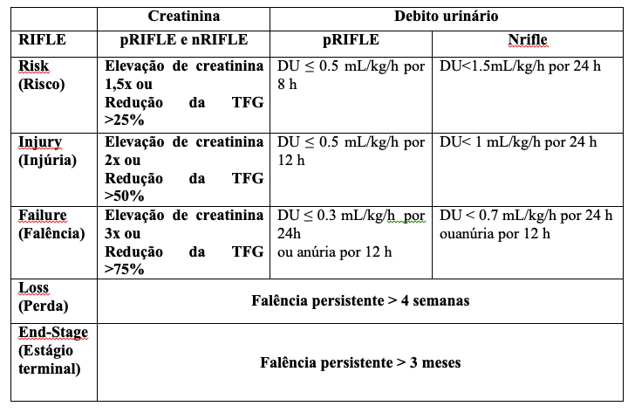
Critérios RIFLE pediátrico e neonatal
Fonte: Otonello G, Dessi A, Neroni P, et al.Acute kidney injury in neonatal age. J Ped Neon Individual Med. V.3, n. 2, 2014
Abreviações: DU: Débito urinário; TFG: taxa de filtração glomerular; AKI: acute kidney injury; RIFLE: risk, injury, failure, loss, end-stagekidneydisease; pRIFLE: pediatric RIFLE; nRIFLE: neonatal RIFLE.

Slide 66
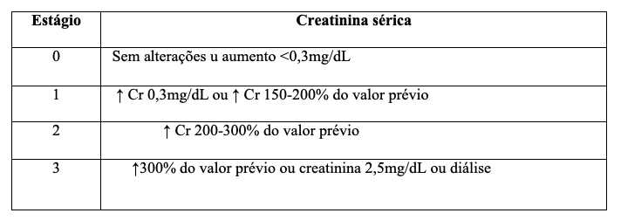
Classificação AKIN modificada
Uso no período neonatal apenas uso da creatinina
Fonte: Jetton JG, Askenazi DJ. Update on acute kidney injury in the neonate. Pediatrics. V. 24, n. 2, 2012

Slide 67
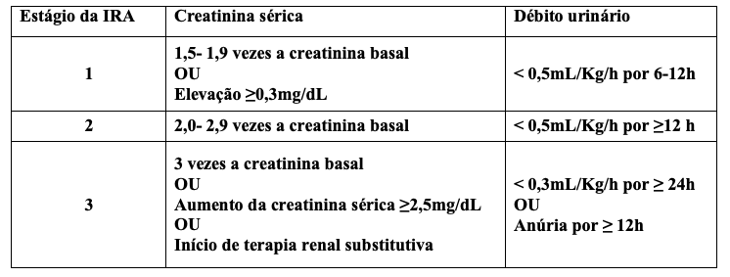
Critério KDIGO
Fonte:Selewski JR, Charlton JR, Jetton JG, et al. Neonatal AcuteKidneyInjury. Pediatrics. V.136, issue 2, 2015
Critério diagnóstico mais recente e combinou os níveis de creatinina sérica com o parâmetro débito urinário do estudo AWAKEN (Assessment of Worldwide Acute Kidney Injury Epidemiology in Neonates)

Slide 68

Investigação diagnóstica
Direcionar a história:
Avaliar o estado de hidratação, incluindo alterações de peso
Uso de reposição de fluidos como medida diagnóstica e terapêutica e imagem renal
Avaliar a presença dos fatores de risco

Slide 69
Direcionar o exame físico:
Medida de PA
Sinais vitais e perfusão periférica
Palpação abdominal
Rins palpáveis (podem indicar trombose venosa, hidronefrose severa, rins policísticos) ou distensão vesical (pode indicar obstrução uretral ou bexiga neurogênica)
Outras anomalias congênitas podem estar associadas a doença renal como genitália ambígua, criptorquidia e síndrome de Prune-Belly (deficiência da musculatura abdominal e criptorquidia)

Slide 70

Ultrassonografia
Pré-natal: capaz de detectar anomalias congênitas renais, do trato urinário e de outros órgãos
Pós-natal é o estudo de imagem inicial para avaliação de todos os RN com IRA
É utilizado para documentar a presença de um ou dois rins, descrever o tamanho e a forma renal
Pode auxiliar no diagnóstico diferencial entre IRA e IRC
Doppler: pode avaliar o fluxo sanguíneo renal e auxiliar no diagnóstico de oclusão de grandes vasos renais

Slide 71
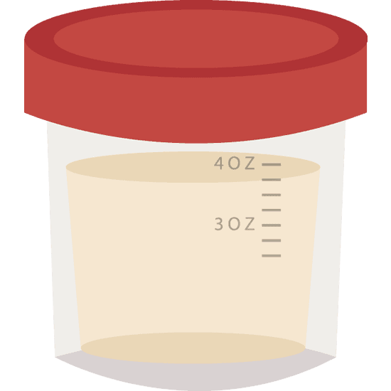
Urinálise
A urinálise tem utilidade limitada em neonatos porque as alterações que podem representar doenças em outras faixas etárias podem ser normais no RN
Proteinúria
Achado comum em RN, especialmente nos prematuros
Hematúria
microscópica
Pode ser comumente encontrada, principalmente nas amostras obtidas por cateterismo.
Glicosúria
Comum em prematuros, especialmente antes de 34 semanas e não é indicativo de injúria renal

Slide 72
PROVA DE REPOSIÇÃO DE FLUIDOS
Diferenciar pacientes com IRA pré-renal secundária a hipovolemia (resposta positiva) daqueles com IRA intrínseca ou pós-renal (para aqueles sem evidência de uropatia congênita no US pré-natal)
Exceto: Em RN com evidência clara de sobrecarga hídrica sistêmica ou pulmonar ou evidência de uropatias congênitas no exame de US

Slide 73
Administração de 10 a 20mL/Kg de solução salina isotônica em 1 ou 2 horas
Resposta positiva
Débito urinário de qualquer volume em pacientes anúricos ou um aumento no débito urinário de ≥ 1mL/Kg/h em pacientes oligúricos
Resposta negativa
Revisão quanto a exposição a drogas nefrotóxicas, história de asfixia perinatal severa, hipoperfusão renal prolongada e a presença de condições concomitantes (por exemplo sepse, síndrome nefrótica, cardiopatia congênita) associada a doença intrínseca.

Slide 74

PA elevada, sobrecarga respiratória ou cardíaca
Sinais de sobrecarga de fluidos
A avaliação deve focar em evidências de doenças cardíacas ou condições que resultem em distribuição alterada de fluidos do espaço intravascular para o interstício (terceiro espaço)
Síndrome nefrótica, insuficiência hepática, sepse, hipoalbuminemia e hidropisia fetal

Slide 75
É o teste laboratorial mais comum para diferenciar entre IRA pré-renal e intrínseca
FRAÇÃO DE EXCREÇÃO DE SÓDIO
Entretanto, no caso de neonatos, a utilização da FENa é limitada pela baixa reabsorção de sódio no túbulo renal, especialmente em prematuros extremos

Slide 76
Creatinina plasmática
Creatinina urinária
Fração de excreção de sódio
FENa= (UNa x SCr/ SNa x UCr) x 100
Na urinário
Na plasmático

Slide 77
FENa por idade gestacional
RN termo | FENa> 2,5%
Prematuros > 31 semanas de IG | FENa> 3%
Prematuros entre 29 e 30 semanas de IG | FENa> 6%
Dados limitados sugerem o uso dos seguintes valores para diferenciar IRA pré-renal de IRA intrínseca (não existem dados para utilização de FENa em RN IG menor ou igual a 28 semanas)

Slide 78
Tratamento

Slide 79
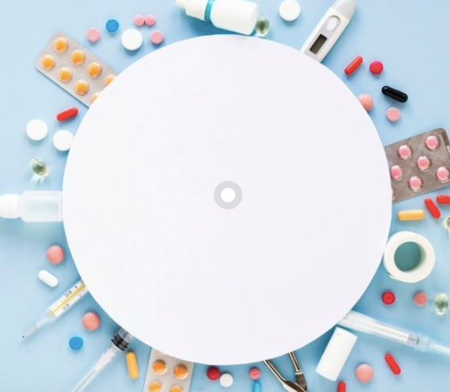
Ainda não há uma terapia bem estabelecida
Manejo adequado de fluidos

Slide 80
Identificar pacientes de alto risco
Evitar insultos nefrotóxicos
Instituir tto específico da causa subjacente
Suporte nutricional
Manejo adequado de fluidos
Ajuste de doses de drogas
Controle eletrolítico e ácido básico
Manejar complicações
Instituir terapia renal substitutiva

Slide 81

Considerar terapia de substituição renal:
1. Casos em que não é possível manter o BH e eletrolítico e suporte nutricional adequado com tratamento clínico
2. Oligúria ou anúria persistentes

Slide 82

Indicações absolutas

Slide 83
Acidose metabólica severa (bicarbonato sérico < 12 mEq/L)
Hipercalemia refratária ao tratamento clínico (K sérico > ou = 8 mEq/L) ou elevação rápida de seu nível
Hiponatremia (Na sérico < ou = 120 mEq/L)
Sobrecarga de volume com insuficiência cardíaca congestiva ou edema pulmonar, necessidade de prover nutrição para RN anúrico ou oligúrico ou que requeira restrição de fluidos

Slide 84
Prevenção

Slide 85
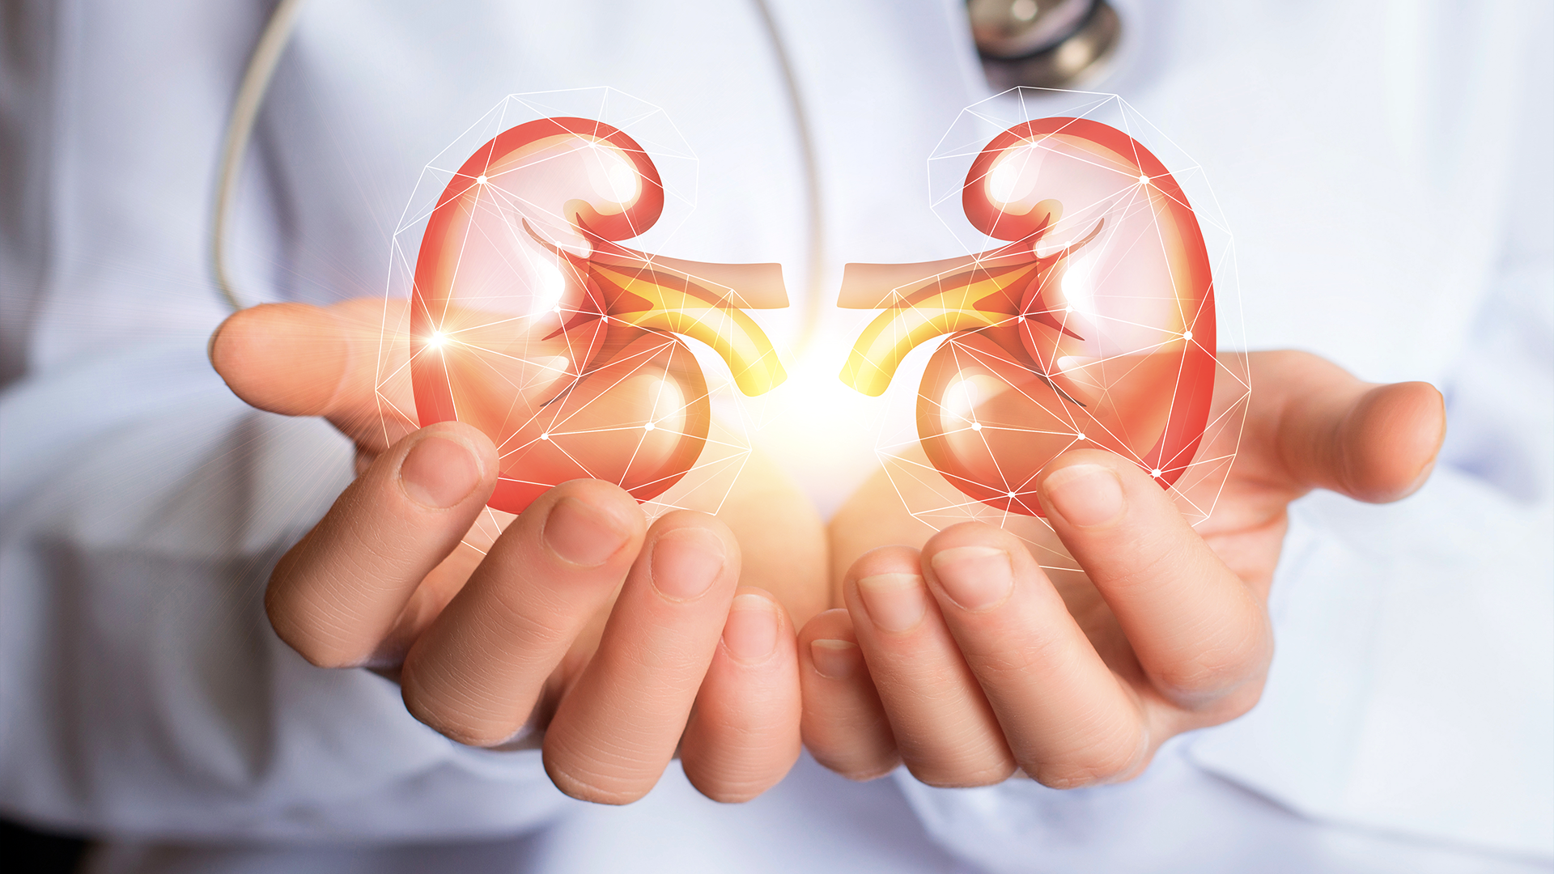
Ajuste de drogas potencialmente nefrotóxicas e de excreção renal para a TFG
Evitar hipervolemia e hipovolemia
Monitorar função renal nos pacientes de risco para IRA (prematuros com IG<32 semanas, RN com cardiopatias congênitas, asfixia perinatal, sepse, policitemia e hidropsia fetal)

Slide 86
Tratamento geral

Slide 87


1- Administração de líquidos e eletrólitos:
•>2500 g − 15 to 25 mL/kg
• 1500 to 2500 g − 15 to 35 mL/kg
• <1500 g − 30 to 60 mL/kg
Todos os RN com IRA devem ser pesados a cada 12 horas para ajuste da administração de fluidos de acordo com ganho de peso.
2- Manutenção da temperatura: manter zona de temperatura neutra

Slide 88

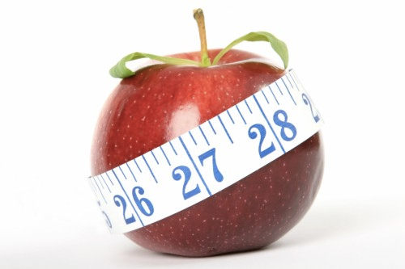
3- Dietético
O paciente com IRA é frequentemente hipermetabólico e evolui para desnutrição aguda. O catabolismo acentuado leva a instalação acelerada de uremia, hipercalemia e acidose, antecipando a necessidade de tratamento dialítico
Ingesta calórica: Mínimo 100 kcal/kg/dia
Aporte proteico: 1g/kg/dia
Alguns pacientes em diálise não toleram a via digestiva devido ao aumento da pressão intra-abdominal
Deve-se dar preferência ao Leite Materno

Slide 89
Aos pacientes que não estejam recebendo dieta enteral, devem receber Nutrição Parenteral Total (NPT)
NPT
Aminoácidos: Máximo 1,5g/kg/dia
**Se diálise: 3g/kg/dia
Lipídeos: Máximo 2g/kg/dia
Glicose e eletrólitos depende do peso, da concentração sérica desses solutos, da severidade da insuficiência renal e do paciente estar ou não em diálise
Em geral, a suplementação de potássio e fosfato são evitadas na NPT pelo risco de hipercalemia e hiperfosfatemia. Fornecer separadamente SOS !

Slide 90
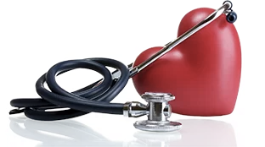
4 - Manutenção da pressão arterial
Expansão volumétrica
Drogas vasoativas
Deve-se procurar manter uma PA aceitável, a fim de garantir uma pressão de perfusão adequada em nível de artérias renais, possibilitando e favorecendo a filtração glomerular

Slide 91
5- Uso do diurético:
O diurético, quando administrado no momento adequado, pode converter a IRA oligúrica em não oligúrica
A IRA não oligúrica associa-se a um prognóstico melhor, o que sugere que os pacientes que respondem à furosemida apresentam IRA menos severa
Antes da administração da furosemida para o tratamento da IRA oligúrica, deve ser corrigida a hipotensão arterial e acidose metabólica significativa, podendo ser necessária infusão de volume (10-20mL/kg, inicialmente com soro fisiológico e se necessária nova expansão, fazê-lo com solução de albumina)

Slide 92
Contra-indicada em casos de hipovolemia
A resposta à furosemida pode servir como sinal prognóstico com respeito a severidade da lesão renal e qualquer potencial benefício provavelmente ocorrerá naqueles pacientes que responderem à droga.
A dose de 0,5-1mg/kg pode não ser suficiente no recém-nascido doente. Doses maiores podem ser necessárias, como 2-5mg/kg como dose de ataque e 4-8mg/Kg/dia diluído para infusão contínua

Slide 93

Nos pacientes que respondem à terapia, a infusão contínua pode ser mais efetiva e associar-se a menor toxicidade do que a administração em bolus
Na ausência de resposta, não há justificativa para continuar o uso da furosemida
INTERVALO DE ADMINISTRAÇÃO:
● RNT: a cada 6 horas
● RNPT >32 semanas: a cada 12 horas
● RNPT < 32 semanas: a cada 24 horas

Slide 94
Tratamento das complicações

Slide 95
Acidose metabólica
Hiponatremia
Hipercalemia
Hipertensão arterial
Aproximadamente 10 a 20% dos RN com IRA apresentam hipertensão arterial usualmente secundária a sobrecarga de fluido. O objetivo do tratamento é a correção da sobrecarga de líquidos com restrição hídrica e, se necessário, uso de diurético. Os critérios para medidas farmacológicas são os mesmos para pacientes sem IRA

Slide 96
Consequências e seguimento

Slide 97
A IRA neonatal está associada em muitos casos a mau prognóstico e elevado risco de mortalidade
O papel que a IRA neonatal desempenha no desenvolvimento da DRC é desconhecido
Os recém-nascidos que sobrevivem a um episódio de IRA apresentam risco aumentado de desenvolver doença renal crônica (DRC)

Slide 98
Os pediatras devem considerar neonatos que sofreram IRA como tendo risco aumentado de evoluir para DRC e monitorar a pressão arterial e testes adicionais caso a caso
Considerando as implicações a longo prazo da IRA, as diretrizes práticas do KDIGO(Kidney Disease: Improving Global Outcomes) recomendam que todos os pacientes que apresentaram IRA sejam avaliados após 3 meses para se início ou piora da DRC

Slide 99
Embora essas recomendações sejam provavelmente pertinentes aos recém-nascidos, atualmente não há evidências suficientes para se fazer recomendações formais de acompanhamento após episódios de IRA neonatal
Estudos para acompanhar recém-nascidos após uma doença crítica são necessários para definir os protocolos de vigilância mais apropriados, bem como identificar os que estão em maior risco

Slide 100


CONSULTEM TAMBÉM!
1- Injúria Renal Aguda (Diálise Peritoneal): Caso Clínico
Tatiane Martins Barcelos R4 Neonatologia/HMIB/SES/DF Coordenação: Marta Rocha David Rocha de Moura
2-INJÚRIA RENAL AGUDA
Maya Caetano P. Almeida, Cláudia Janaína S. Cruz, Paulo R. Margotto, Márcia Pimentel de Castro.
Capítulo do Livro Assistência ao Recém-Nascido de Risco, 4a Edição, 20209, no Prelo.2

Slide 101

BOM DIA A TODOS

